Slide 1
Emoční inteligence
Mgr.Michal Vičar

Slide 2
Emoční inteligence
Co je to emoční inteligence?

Slide 3
EI - Definice
Schopnost řešit sociální problémy
Schopnost vycházet s ostatními lidmi
Úspěšné zvládání vztahů, které předpokládá úspěšné sebeovládání
Schopnost porozumět svým emocím

Slide 4
EI - vymezení
Navazuje na interpersonální a intrapersonální inteligenci H. Gardnera
Pojem až v roce 1990 (P. Salovey, J. Mayer)
  Následně velmi popularizovaný (Daniel Goleman, kniha Emoční inteligence)
Inteligence nezávislá na IQ - neexistence souvislosti (člověk může být chytrý, ale přesto neumí se chovat)
Podobné pojmy: sociální inteligence
  Rozlišení?
  Existence EI – předmět vědeckých sporů
  Nejasné vymezení, velká spojitost s osobnostními rysy (především extraverze, neuroticismus)

Slide 5
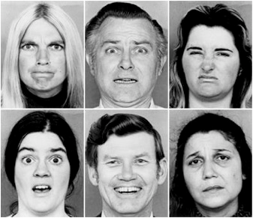
Emoce

Slide 6
Emoce
Komplexní psychické jevy.
Subjektivní, prožívání
vznikly jako evaluační systém, který měl usnadnit adekvátní reakci na významné podněty z vnějšího a vnitřního prostředí
Starší než rozumové jednání, V limbickém systému
Přenosné
Základní (hněv, smutek, radost, odpor, překvapení, strach)
  Ve všech kulturách se projevují podobně
Složité (naděje, zoufalství, láska, důvěra…)

Slide 7
EI - Aspekty
Empatie – schopnost vcítit se do kůže jiného člověka
  emoční podpora x distancovanost

Slide 8
Měření EI
Snaha vytvořit emoční kvocient (EQ)
  Nejznámější testy: MSCEIT (Mayers, Salovey) Bar-on
    Přes deklarace zatím žádné vědecky obhajitelné výsledky
    Problém s tím, co je vlastně správná odpověď
    Problém s teoretickým nevymezením pojmů.

Slide 9
TrÉNINK Emoční ineligence

Slide 10
Nadání a EI
Vrozené vlivy, vlivy rodiny
  Uvádí se, že se EI je možné naučit, na rozdíl od IQ
    toto tvrzení je zavádějící
      Genetický základ
      Vztah s matkou, primární rodinou, sociální kontakty
Lidé s absencí EI – např. autisti
  Úbytek EI se může objevit i při poškození mozku
Lidé nadaní EI
  Politici, manažeři, učitelé, psychologové.)

Slide 11
Etika a EI
Goleman tvrdí, že etické postoje v životě člověka pramení právě z jeho emočních schopností.
  lidé mohou využívat EI k manipulaci, vlastnímu užitku, morální zrůdy

Slide 12
Zneužití emoční inteligence
https://www.youtube.com/watch?v=EV9kyocogKo

